Slide 1
Общественная молодежная палата при Собрании депутатов Озерского городского округа
Как мы жили и работали в 2023 году

Slide 2
ОМП Озерска
Создана 5 июля 2016 года решением Собрания депутатов Озерского городского округа
Состоит из 25 представителей молодежных организаций и учреждений города
Подотчетна Собранию депутатов Озерска
Работает по утверждаемому плану

Slide 3
Обучение по программе «Молодой лидер местного самоуправления»
Лекции специалистов и депутатов
Сборы и семинары
«Возможности фандрайзинга для реализации социальных идей».
«Социальное проектирование».
«Практическая часть программы: Разработка и реализация социальных проектов»
И т.д.
Выездное заседание на территории Ледовой арены «Высота»

Slide 4
«Развитие дворового молодежного спорта в условиях многофункциональных спортивных площадок на территории Озерского городского округа "Все во двор!"».
В 2023 году члены молодежной палаты реализовали социальный проект - победителя Фонда поддержки гражданских инициатив Южного Урала

Slide 5
В рамках проекта мы дали ДЕЛО неорганизованной молодежи в летний период
Проведены турниры для дворовых команд неорганизованной молодежи по самым популярным подростковым спортивным играм: футболу и стритболу.
25 мая 2023 года проведен Круглый стол по теме «Беречь и любить малую родину»
Восстановили дворовые площадки: футбольные сетки, баскетбольные кольца, борта кортов.

Slide 6
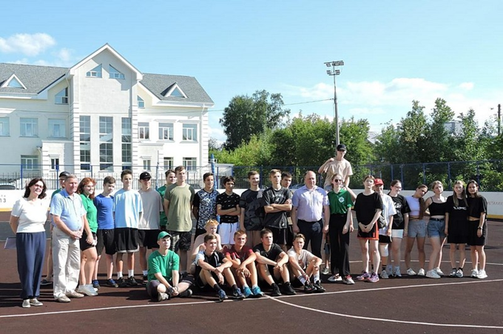
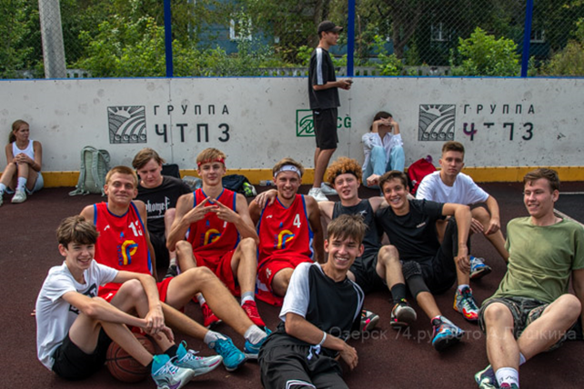
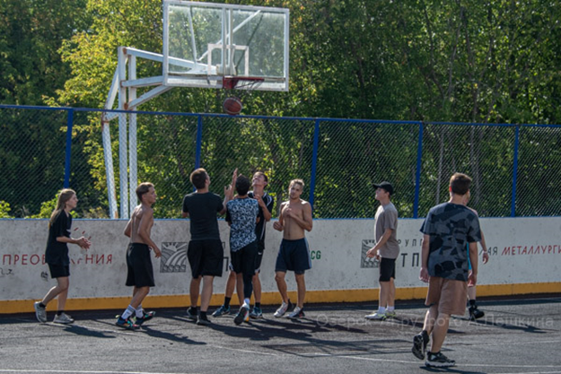
Городской турнир по стритболу для молодежных дворовых команд стартовал 9 августа на спортивной площадке Лицея №39. Соревновались 9 команд, 100 игроков, более 250 болельщиков.

Slide 7
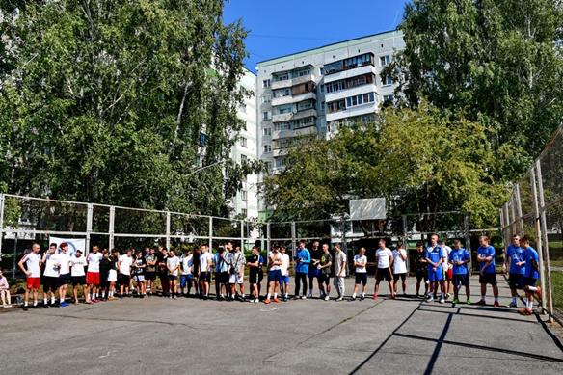
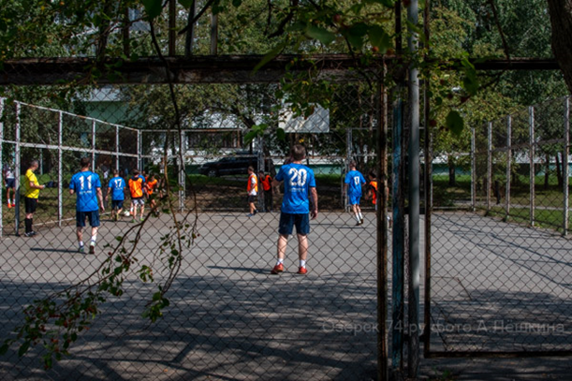
18 августа в Городском турнире по футболу приняли участие около ста человек, юноши от 14 до 21 года, заявки для участия в турнире подали девять дворовых футбольных молодежных команд.

Slide 8
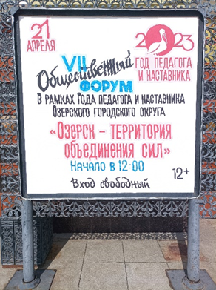
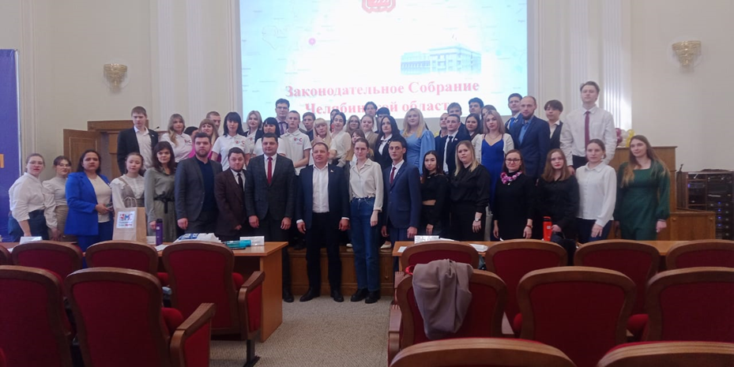
Члены ОМП приняли участие:
17 марта - XIII смотр-конкурс молодежных парламентских формирований Челябинской области
13 сентября 2023 года - Форум городских лидеров социальных проектов «Песочница.Фест.»
21 апреля -VII Общественный форум «Озерск – территория объединения сил»

Slide 9
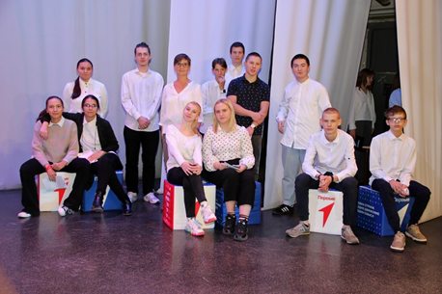
Члены ОМП приняли участие:
1 октября - тренинг-семинар для озерских НКО с участием эксперта Благотворительного Фонда развития города Тюмени, координатора Уральской сети ресурсных центров для СО НКО
В октябре -торжественная церемония открытия местного отделения Российского движения детей и молодежи «Движение Первых» в Озерском городском округе

Slide 10
Члены ОМП приняли участие:
Члены ОМП приняли участие в конкурсе «Парламентские дебаты», который состоялся 22 декабря 2023 года в Законодательном Собрании Челябинской области
9 ноября - праздничный вечер «Общественные инициативы – 2023», посвященный дню основания Озерска 9 ноября 1945 года

Slide 11
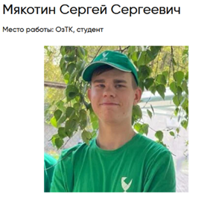
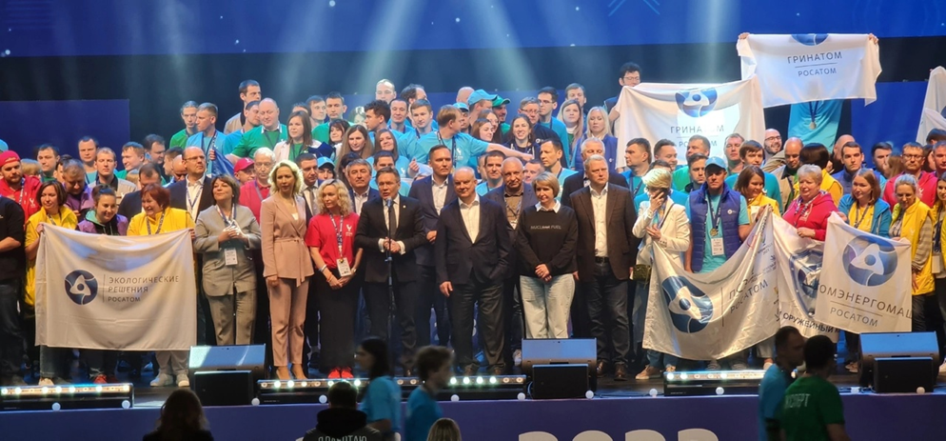
Наши личные успехи в 2023 году
Илья Мешков - 1 место в VIII Международном чемпионате профессионального мастерства AtomSkills-2023 в компетенции «Мехатроника»
Сергей Мякотин номинирован в конкурсе «Новые Созидатели» Госкорпорации «Росатом»

